Slide 1
图书馆 & 医学情报学教研室
医学信息获取与管理
绪 论
夏 旭
Tel：020-61648544
Email：xiaxu99@21cn.com

Slide 2
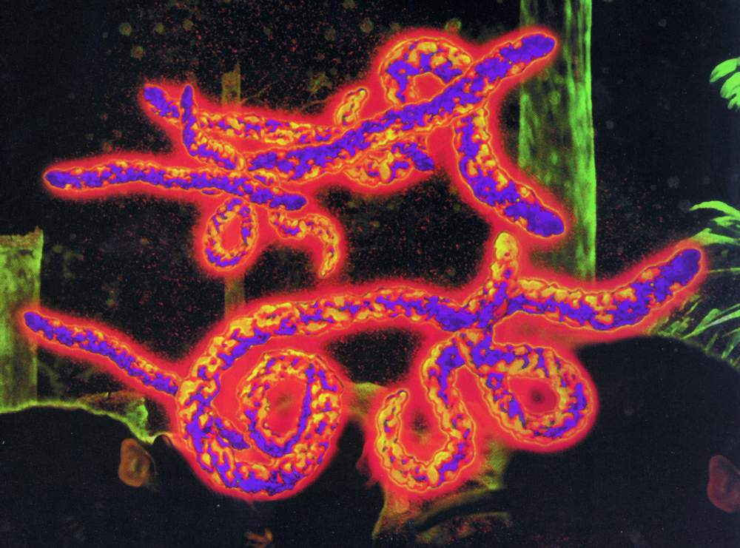

Slide 3
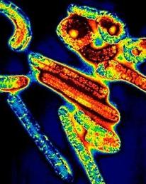


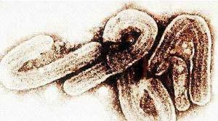
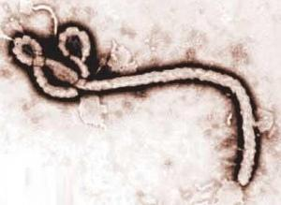

Slide 4
问题1
有人说：埃博拉病毒比 SARS 厉害10 倍，你信吗?
搜索引擎（百度、GOOGLE）
数据库CBM、CMCC、CNKI、PubMed
流行病学专著、电子图书全文数据库

Slide 5
埃博拉病毒比 SARS 厉害10 倍
李颖.《科技日报》2014年8月2日第1版
从西非国家几内亚开始的新一轮埃博拉疫情正呈加速蔓延之势。
世卫组织7月30日通报的数字显示，几内亚、利比里亚与塞拉利昂共出现1323 例埃博拉确诊与疑似病例，其中729人死亡，死亡率为55%。

Slide 6
问题2
钓鱼岛争端，为什么说钓鱼岛自古以来就是中国的领土？
搜索引擎

Slide 7
钓鱼岛争端
1603年 日本进攻台湾失败。
1879年 日本吞并琉球国。同年，中日两国政府曾对琉球的归属问题进行谈判。在谈判中，双方都认为琉球共36个岛，钓鱼岛等岛屿根本不在36个岛之内。
1885年 日本把扩张目标定为钓鱼台群岛，因清王朝反对，未果。
1894年 中日爆发“甲午海战”，中国战败。
1895年1月21日 日本内阁再次讨论，决定强行占领钓鱼岛，在岛上建立标牌（实际未建）。

Slide 8
1895年日本在《马关条约》签订前三个月窃取这些岛屿，划归冲绳县管辖。
1943年12月中、美、英发表的《开罗宣言》规定：“日本将所窃取于中国的包括东北、台湾、澎湖列岛等在内的土地归还中国。”
1945年的《波茨坦公告》规定：“开罗宣言之条件必将实施”。
同年8月，日本接受《波茨坦公告》宣布无条件投降，这就意味着日本将台湾、包括其附属的钓鱼诸岛归还中国。

Slide 9
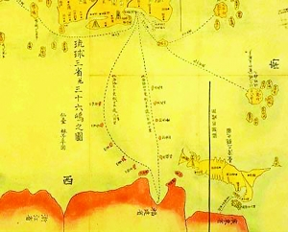
《三国通览图说》中琉球国部分图

Slide 10
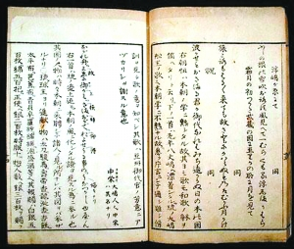
《三国通览图说》钓鱼岛属中国

Slide 11
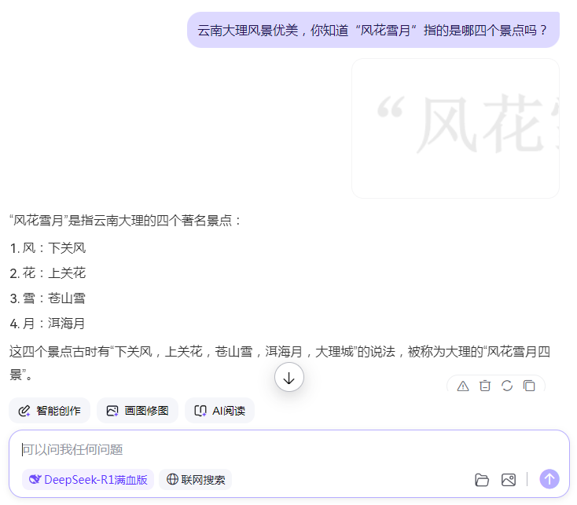
问题3
云南大理风景优美，你知道“风花雪月”指的是哪四个景点吗？
可用搜索引擎
可查旅游指南—图书
可问DeepSeek

Slide 12
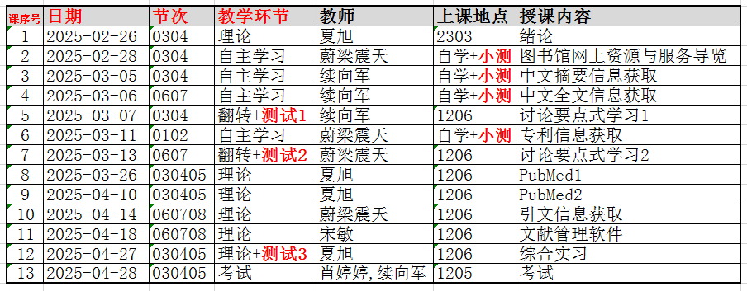
《医学信息获取与管理》课表

Slide 13
成绩构成
课程成绩包括2个部分：
平时30分[4次自主学习小测各1分；2次翻转随堂小测和1次综合实习26分(8+8+10)。课程结束前5、8、10分钟开放。
开放时间5、8、10分钟。
考试时间2、5、8分钟。
2/5：小测；5/8：小测1、2；8/10：小测3
期末考试70分。

Slide 14
课程要求
混合式教学：线上+线下
课堂讲授6次+自主学习4次+翻转课堂2次
准备校园网个人上网帐号
考核：
上机操作（70%期末考，试卷笔试）
4次自学小测+3次随堂小测：30%(爱课平台)
资源：爱课平台(http://aike.smu.edu.cn)
本科线上学习常见问题（必看）

Slide 15
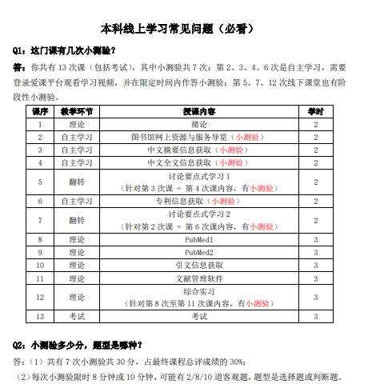
本科线上学习常见问题

Slide 16
教学内容
第一节 信息检索的意义和作用
第二节 信息、知识、情报、文献及
其相互关系
第三节 医学文献信息的类型
第四节 医学文献信息检索工具
第五节 文献检索与信息检索
第六节 检索语言
第七节 检索策略与检索技术

Slide 17
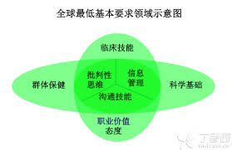
第一节 信息检索的意义和作用
(一)全球医学教育最低基本要求
1999年国际医学教育专门委员会制定本科医学教育全球最低基本要求，包括7个领域60条。
1、职业价值、态度、行为和伦理
2、医学科学基础知识
3、沟通技能
4、临床技能
5、群体保健
6、信息管理
7、批判性思维

Slide 18
医疗实践和卫生系统的管理有赖于有效的源源不断的知识和信息。
计算机和通讯技术的进步对教育和信息的分析和管理提供了有效的工具和手段。使用计算机系统有助于从文献中寻找信息，分析和联系病人的资料。
毕业生必须了解信息技术和知识的用途及局限性,并能够在解决医疗问题和决策中合理应用这些技术。

Slide 19
能力要求
①从不同的数据库和数据源中检索、收集、组织和分析有关卫生和生物医学信息；
②从临床医学数据库中检索特定病人的信息；
③运用信息和通讯技术帮助诊断、治疗和预防，以及对健康状况的调查和监控；
④懂得信息技术的运用及其局限性；
⑤保存医疗工作的记录，以便进行分析和改进。

Slide 20
(二) 充分传递、交流、利用文献资源，避免重复劳动；把握机会，捷足先登

Slide 21
历史上的重要教训
美国某钢厂欲改良一种炼钢工艺，花10万美元用1年时间，研究成功。
该厂图书室工作人员说，只需5美元就可复制一份该工艺的现成文献。
原因：研究人员事先没有对文献进行检索，不知道别人已经做过什么研究。

Slide 22
低水平重复：镁代银镀膜工艺
上海某保温瓶厂花十年时间试验成功镁代银镀膜工艺。
经上海科技情报所检索发现英国有家公司早在1929年就申请了专利，上海科技情报所有收藏。
倘若研究人员具有较好的专利情报意识，一开始就检索有关工艺的专利文献，就可避免损失。

Slide 23
低水平重复：医疗器械研制
上海手术器械厂用20年时间试制成功一种硬质合金镶片持针钳。
申请发明专利的检索中发现，国外在1952年取得发明专利。

Slide 24
成功经验：日本人摸大庆——魔鬼
出自细节
20世纪60年代，日本出于战略上的需要，非常重视中国石油的发展，于是把摸大庆油田的情况，作为情报工作的主攻方向。
当时，中国大庆油田的位置、规模和加工能力是严格保密的。
日本为了确定能否和中国做成炼油设备的交易，迫切需要知道大庆油田的位置、规模和加工能力。

Slide 25
日本人利用 “人民日报”、“人民画报”、“人民中国”提供的信息，通过情报专家的搜集、加工、分析、综合，不仅探明了大庆油田开发的时间、地点,而且还探明了大庆油田的年产量和日炼油能力等情报。
为日华贸易谈判作了充分的前期准备，也为日本与中国原油及炼油设备贸易中获取了巨额利润。

Slide 26
大庆油田在什么地方？
日本人对大庆油田早有所闻，得不到准确情报。
日本情报机构从1964年7月的《人民日报》上看到了题为“大庆精神大庆人”的报道，从而判断出：中国的大庆油田确有其事。
大庆油田在什么地方，日本没有材料作出判断。
日本情报机构开始全面搜集中国报刊、杂志上有关大庆的报道。

Slide 27
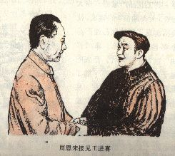
20世纪60年代大庆油田的报道
● 1964年4月20日，《人民日报》发表了社论《大庆油田大庆人》。
●周总理接见王进喜时，王进喜身穿大皮袄的画报。
●《人民日报》一则新闻报道：“王进喜到马家窑，说了一声‘好大的油田呀！我们要把中国石油落后的帽子甩到太平洋去！'”
●1966年7月的《中国画报》刊登的表彰大庆油田炼油厂的照片。
●《人民日报》上一幅有钻台手柄的照片。

Slide 28
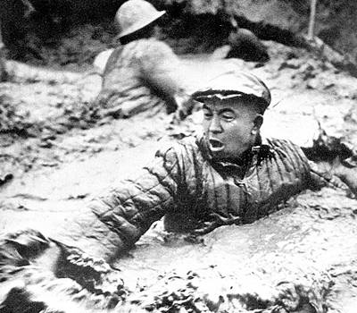
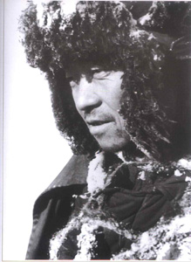
王进喜制服井喷，用身体搅拌水泥
王进喜头戴大皮帽，身穿大皮袄

Slide 29
铁人照片泄露大庆油田机密
在1966年7月的一期《中国画报》上，日本人看到了王进喜站在钻机旁的那张戴皮帽的照片，根据照片上王进喜的服装衣着判断，只有在北纬46度至48度的区域内冬季才有可能穿这样的衣服，因此大庆油田可能在冬季为零下30度的北满，大致在哈尔滨与齐齐哈尔之间。

Slide 30
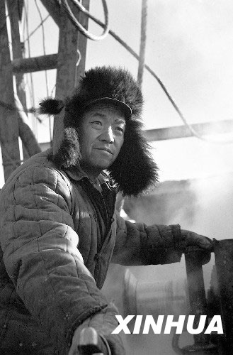
铁人照片泄露大庆油田机密
王 进 喜 手 拿 钻 台 手 柄 的 照 片

Slide 31
到中国来的日本人坐火车时发现，从东北来往的油罐车上有很厚的一层土，从土的颜色和厚度，证实了"大庆油田在北满"的论断是对的，但大庆油田的具体地点还是不清楚。

Slide 32
1966年10月，日本情报机构又对《人民中国》杂志上发表的王进喜的事迹介绍进行了详细的分析，从中知道了“最早钻井是在北安附近着手的”，并从人拉肩扛钻井设备的运输情况中判明：井场离火车站不会太远。

Slide 33
在王进喜的事迹报道中有这样一段话：“王进喜一到马家窑看到大片荒野说：‘好大的油海！我们要把石油工业落后的帽子丢到太平洋去。’”

Slide 34
于是日本情报机构从伪满旧地图上查到：“马家窑是位于黑龙江海伦县东南的一个村子，在北安铁路上一个小车站东边十多公里处。”就这样，日本情报机构终于得到了大庆油田位置的准确情报。

Slide 35
大庆油田的规模有多大？
对于大庆油田的规模，日本情报机构分析后认为：“马家窑是大庆油田的北端，即北起海伦的庆安，西南穿过哈尔滨与齐齐哈尔之间的安达附近，包括公主岭西南的大赉，南北四百公里的范围。"估计从东北北部到松辽油田统称为"大庆"。

Slide 36
中国炼油能力如何？
1966年7月，日本人把注意焦点转到炼油设备上，"有心人"终于在《中国画报》上发现一张炼油厂反应塔的照片，日本人就从这张照片推算出了大庆炼油厂的规模和能力。

Slide 37
推算方法：
首先找到反应塔的一个扶手栏杆(一般为1米多)，以扶手栏杆和塔的相对比例推知，反应塔内径约5米。从而计算出大庆炼油厂年加工原油能力约为100万吨。

Slide 38
1966年大庆已有820口井出油，年产360万吨，估计到1971年大庆年产量可增至1200万吨。
通过对大庆油田位置、规模和加工能力的情报分析后，日本决策机构推断："中国在近几年中必然会感到炼油设备不足，买日本的轻油裂解设备是完全可能的。"

Slide 39
日本人得出的信息
（1）通过画报封面铁人王进喜身穿的大皮袄样式，以及下着鹅毛大雪的照片，推断出大庆可能位于东三省的结论。
（2）通过《人民日报》一条新闻报道中“王进喜到马家窑，说了一声‘好大的油田呀！我们要把中国石油落后的帽子甩到太平洋去！’”推断出马家窑就是大庆的中心。

Slide 40
（3）从报刊报道的大庆的设备全是肩扛人抬，又得到一个推断：马家窑离火车站不远，远了就抬不动了。
（4）通过王进喜参加中央委员会的报道，推论大庆已经大量出油。

Slide 41
（5） 根据《人民日报》一幅照片上钻台手柄的架势，计算出了油井的直径。
（6）根据中国国务院的工作报告推算，把全国石油产量减去原来的石油产量，剩下的就是大庆的产量。

Slide 42
大庆给日本带来了什么机遇？
根据大庆油田出油能力与炼油厂有限的炼油能力，日本人推论：中国将在最近几年必然因为炼油设备不足，会考虑买日本的轻油裂解设备。
中国要买的设备规模和数量多大？根据情报分析，要满足日炼油1万吨的需要。这是日本在1966年根据公开报刊点滴信息作出的判断和决策。

Slide 43
日本人得到了什么？
迅速设计出适合大庆油田开采用的石油设备。当我国政府向世界各国征求开采大庆油田的设计方案时，日本人一举中标。
赚得真金白银达50亿美元！

Slide 44
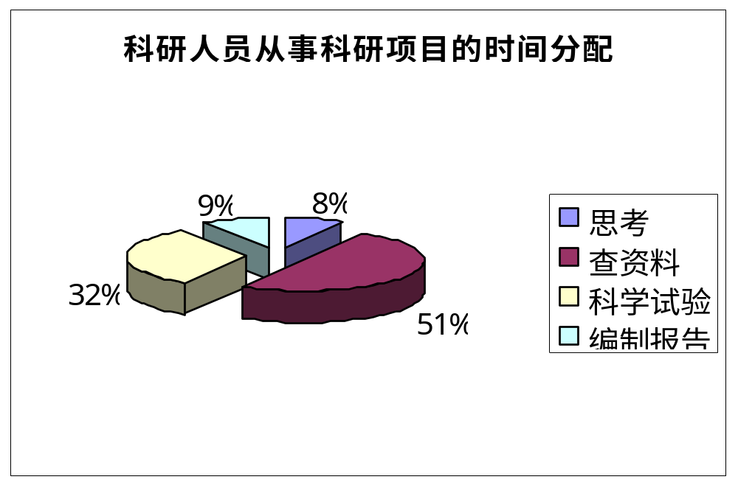
(三) 有效利用时间，加速科研进程

Slide 45
（四）科学研究的重要环节
选题 提出假设
设计
观察和实验（实施） 检验假设
资料整理和数据分析
总结（论文报告、成果、专利） 得出结论
成果转化

Slide 46
科研选题：通过文献调研,启迪思维、避免不必要重复；
假设提出：寻找理论依据或间接经验
实验设计：技术的可行性，科学性
结果分析：与他人的结果对比分析
结论形成：论文的撰写、专利的申报

Slide 47
选题举例
某基层医生，在门诊工作中发现当地居民单纯性甲状腺肿的发病率很高。
根据文献查找，单纯甲状腺肿的原因有：
（1）碘（合成甲状腺素的原料）缺乏；
（2）甲状腺激素生物合成和分泌障碍（过氧酸盐、硫氧酸盐、硝酸盐等可妨碍甲状腺摄取碘：磺胺类药、硫脲类药能阻止甲状腺激素的合成 ） ；
（3）存在致甲状腺肿物质（钙、镁、钻等）。

Slide 48
提出问题：该地区甲状腺肿发病的原因是什么？
当地的粮、油、盐均来自不缺乏碘的外地，当地的食谱也与发病不高的邻近地区相同。

Slide 49
该地区存在影响碘吸收的物质-高钙饮水
进一步查阅文献和思考发现：
（1）钙离子和碘离子可以在小肠中结合形成不溶性沉淀，使碘不能被吸收；
（2）摄入高钙时，氯的再吸收率也增加，导致碘排出量增大；
（3）动物长期饲喂高钙食物，促使甲状腺大量分泌钙素，造成甲状腺滤泡增大。

Slide 50
形成假说
该地区饮水高钙可能导致地方性甲状
腺肿
提出课题
饮水中钙含量与地方性甲状腺肿的关系

Slide 51
第二节 信息、知识、情报、文献及其相互关系
信息(information)
定义：是物质的一种带有普遍性的关系属性，是物质存在方式及其运动规律、特点的外在表现。
作用：可消除人类的不确定性
特征：客观性、可识别性、无限性和共享性。

Slide 52
知识(knowledge)
定义：是人们在改造世界的实践中获得认识和经验的总和，是人的大脑通过思维重新组合的系统化的信息集合。
知识来源于信息，是信息的一部分，是对信息进行加工后获得的产品。
作用：用以指导人类认识和改造世界
特征：规律性、实践性、渗透性、继承性、信息性。

Slide 53
情报(information)
定义：为了解决一个特定的问题所需要的激活了、活化了的特殊知识或信息。作为交流对象的有用的知识，是知识的一部分。
作用：解决特定的问题。
基本属性：知识性、传递性、效用性。

Slide 54
文献(literature)
定义：
记录有知识的一切载体。是以文字、图像、符号、声频、视频等作为记录手段，将信息或知识记录、描述在物质载体上，能起到存贮和传播信息情报与知识作用的载体。
作用：存储和传递知识信息、提高人们科技、文化、教育水平
要素：知识、载体。

Slide 55
四个概念之间的关系
知识是信息加工的产品，是信息的一部分；
情报是被传递的有用知识,是知识的一部分；
情报蕴含于文献中，并非所有文献都是情报。
文献是记录在载体上的知识，知识的一部分。
信息
知识
文献
情报

Slide 56
注意事项：
1、情报必须具备三个基本属性：
知识性、传递性、效用性。
2、文献必须同时具备5个基本要素：
内容：知识。
载体：纸、磁盘、磁带等。
媒介：符号、文字、声音等。
手段：记录，使知识附存于载体上
形成文献。
形式：书、刊、盘、碟、数据库。

Slide 57
第三节 医学文献信息的类型
一、文献信息的级别:
一次文献 (即原始文献，如专著、期刊论文、研究报告、会议文献、专利文献、学位论文等)
二次文献 (如题录、目录、索引、文摘等）
三次文献 (如动态、综述、年鉴、情报调研报告、进展、指南等)

Slide 58
题录通常包括以下内容:
篇名/著者(单位)//期刊名(出版单位）.年.卷(期).–页码
文献出处

Slide 59
二、文献的类型：按载体划分
按载体划分
印刷型文献
感光型文献
机读型文献

Slide 60
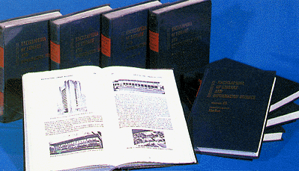
印刷型文献（纸本文献）
载体：纸张
实例：图书、杂志、报纸
记录手段：印刷、抄写
特点：可直接阅读，方便
使用；不利于检索和保存；收藏文献占用空间大。

Slide 61

感光型文献
  载体：感光材料
  实例：缩微平片、电影胶片、幻灯片
  记录手段：缩微技术、摄影技术
  特点：体积小；价格低；不能直接阅读

Slide 62
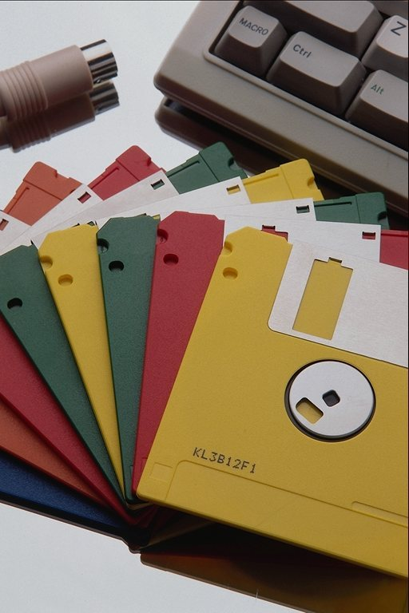
机读型文献（电子文献）
载体：磁性材料、光盘
实例：磁盘、光盘、磁带
记录手段：磁记录、编码技术
特点：存储密度高、速度快;便于远距离传输；易复制;成本高；不能直接阅读。

Slide 63
三、按出版形式划分(十大信息源)
图 书*
按出版形式的不同
期刊*
报纸*
连续出版物
科技报告*
会议文献*
专利文献*
技术标准*
学位论文*
产品样本*
技术档案*
特种文献

Slide 64
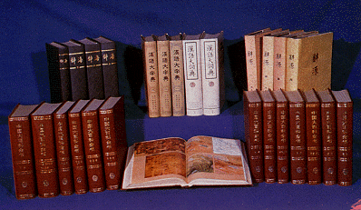
图书的含义
凡篇幅达49页以上并构一个书目单元的文献称为图书。未达到49页的，可称为小册子。

Slide 65
图书的特征
* 主题突出，内容系统全面，论述全面深入，知识成熟稳定。
* 出版的周期长，因而其内容一般就缺乏最新的研究成果。

Slide 66
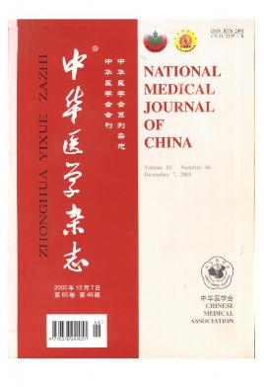
期 刊
定义
期刊又称杂志，它是指围绕某个专题的定期或不定期连续出版的出版物。名称统一、开本固定、有连续的序号、汇集了多位作者分别撰写的多篇文章。

Slide 67
期刊的特点
A、期刊以品种为单位形成知识流；
B、出版周期短，内容新颖、及时、广泛，专深；
C、内容不全面系统，不成熟，论题窄；
D、文献中数量最多，使用量最大。

Slide 68
核心期刊
* 少数刊载某一学科大量高质量专业论文的期刊。
* 特点 （1）刊载专业文献密度高，信息含量高；
（2）水平较高，代表本学科的最新发展水平；
（3）出版相对稳定，所载文献寿命较长；
（4）利用率和被引率较高。
许多单位核心期刊的判定是以
《中文核心期刊要目总览》为标准

Slide 69
报 纸
形式特征：有统一的名称，定期连续出版，每期汇集许多篇文章、报道、消息等，多为对开或四开，以单张散页形式出版。

Slide 70
内容特征：时间性强，能以最快的速度报道国内外发生的最新事件和科学技术的最新研究成果，内容广泛。
类型：按出版周期分，有日报、双日报、周报、旬报等；按范围划分，有全国性报纸、地方性报纸、系统性报纸等；按内容划分，有综合性报纸、专业性报纸。

Slide 71
科 技 报 告
科技报告是单位和个人向上级或委托单位撰写的关于某个课题研究成果的正式报告。
科技报告的特点
（1）内容新颖，选题尖端实用；
（2）不公开发行或少量发行；
（3）质量参差不齐；
（4）保密性强；
（5）每份报告独立成册，有连续编号。

Slide 72

会议文献
会议文献是指在各
种会议上宣读、交流的
论文、报告、会议录等文献。定期召开的会议录或论文集其实相当于连续出版物。

Slide 73
专利文献
专利文献主要由专利说明书构成。所谓专利说明书是指专利申请人向专利局递交的有关发明目的、构成和效果的技术文件。
专利的特点
1、包括发明专利、实用新型专利和外观设计专利三种。
2、内容比较具体，有的还有附图，通过它可以了解该项专利的主要技术内容。
3、新颖性、创造性和实用性 ，有重大参考价值。
4、经审核可向全世界发行，获取容易。

Slide 74
标 准 文 献
标准具有一定的法律约束力，对技术的规定详尽、完整、可靠，更新频繁。检索时必须注意是否最新标准。
标准是按规定程序制订，
经权威机构公认或主管部门批
准的在特定范围内执行的规格、
规则、技术要求等规范性文件。

Slide 75
学 位 论 文
学位论文是指高等院校和科研单位中的本科生、研究生为获得学位，在导师指导下完成的科学研究、科学试验成果的书面报告。
*学位论文一般不对外发行，印数少，不容易获得。
*质量参差不齐，其中硕士、博士论文较为专深，对研究工作有较大参考价值。

Slide 76
四、按加工层次划分
一次文献
二次文献
按加工
层次
三次文献
零次文献

Slide 77
1. 一次文献
*作者以自己的研究成果为基础创作或撰写的文献；
*对知识的第一次加工；具有创造性；
*大多数期刊论文、科技报告、学术论文……

Slide 78
2. 二次文献
*对一次文献进行加工整理而成的具有报道和检索
作用的文献；
*对知识的第二次加工；有序化；提供一次文献线索；
*目录、题录、文摘等检索工具。

Slide 79
3. 三次文献
* 利用二次文献系统地检索出一批有关的文献，对
其内容进行比较分析，综合述评而编撰的文献。
* 对知识的再加工；提供文献检索；
* 综述、专著;字词典、百科全书

Slide 80
4. 零次文献
* 还未形成一次文献的非出版物；
* 论文草稿、谈话记录、实验记录、书信……

Slide 81
从检索的角度来看：
一次文献是检索的对象（目标）
二次文献是检索的工具（手段）
三次文献是情报研究的成果（检索目标+
检索手段）

Slide 82
第四节 医学文献信息检索工具
（一）概念
文献信息检索：广义：将文献信息按一定方式组织和存储起来，并针对信息用户的特点需求查找出所需信息内容的过程。狭义：书目检索和全文文献检索。
职能：存储、检索

Slide 83
（二）检索工具
参考工具书：字典、词典、百科全书、手册、指南、名录、年表、数据、统计资料
文献信息检索工具
手工检索工具
检索工具：目录、索引、文摘
光盘检索
机械检索工具
网络检索

Slide 84
（三）信息检索的类型
信息检索的主要形式，通过二次文献，包括手工检索工具和计算机检索系统，找出所需的一次文献或三次文献。
文献检索
数据检索
以数据为对象的检索，如查找数学公式、数据图表、某一材料的成分、性能等，是一种确定性检索。
事实检索
是以特定的事实为检索对象。事实内容包括大量的科学事件和社会事件。
概念检索
就是查找特定概念的含义、作用、原理或使用范围等解释性内容或说明。

Slide 85
检索系统存储的是整篇文章或整本图书。还有另一层意义：即从文献的全文中进行某项检索。
全文检索
图像检索
以图形、图像或图文信息为检索内容的信息检索。
多媒体检索
以文字、图像、声音等多媒体信息为检索内容的信息检索。

Slide 86
印刷型检索工具
1. 目录 (Catalogue)
2. 索引 (Index)
3. 文摘 (Abstract)

Slide 87
网络信息资源检索工具
1. 搜索引擎（Search Engines)
2. Web目录/指南（Web Directory/Guides)

Slide 88
五、文献检索与信息检索
文献检索(Literature retrieval)是指以获取文献为目的，科学地借助各种检索工具，查询相关文献资料的过程。

Slide 89
信息检索(information retrieval)
 指从任何信息集合中查出所需信息的活动、过程和方法，有广义和狭义两种理解。广义的信息检索还包括信息存储，合称信息存储与检索。

Slide 90
 文献检索一般由两部分组成：
一是文献的存储；二是检索。
检索的基本原理
存贮
检索工具
检索系统
文献源
检索

Slide 91
原始文献
主要概念
文献特征标识
分类号
主题词
提炼
标引
存贮
数据库
转换
(标引)
主要概念
文献特征标识
分类号
主题词
用户需求
提炼
查询

Slide 92
第六节 检索语言
检索语言
是信息存储与检索过程中描述信息特征和表达用户信息提问的一种人工语言。是根据文献的内容或者外部特征，把某些具有检索意义的语言或符号加工编制成为文献信息检索服务的特殊语言。

Slide 93
一、检索语言的结构
书刊篇名——篇名索引
著者姓名——著者索引
文献序号——序号索引
引用文献——引文索引
检索语言
描述文献外部特征
体系分类语言
描述文献内容特征
关键词
主题词
主题语言
代码语言

Slide 94
1. 分类语言
二、检索语言的种类
《中国图书馆分类法》（第五版）
《美国国会图书馆图书分类法》（LC）
《杜威十进分类法》（DDC）

Slide 95
基本大类
N 自然科学总论
O 数理科学和化学
P 天文学、地球科学
Q 生物科学
R 医药、卫生
S 农业科学
T 工业技术
U 交通运输
V 航空、航天
X 环境科学、劳动保
护科学
Z 综合性图书
A 马列主义、毛泽
东思想
B 哲 学
C 社会科学总论
D 政治、法律
E 军 事
F 经 济
G 文化、科学、教
育、体育
H 语言、文字
I 文 学
J 艺 术
K 历史、地理

Slide 96
R 医药卫生
R-05 生物统计学
R19 卫生事业管理
R1 预防医学、卫生学
R2 中国医学
R3 基础医学
R4 临床医学
R5 内科学
R6 外科学
R71 妇产科学
R72 儿科学
R73 肿瘤学
R74 神经病学与精神病学
R75 皮肤病学与性病学
R76 耳鼻咽喉科学
R77 眼科学
R8 特种医学
R9 药学
R49 康复医学
R725 小儿内科学
R726 小儿外科学
R81 放射医学
R82 军事医学
R87 运动医学

Slide 97
分类语言检索途径
以学科概念上下左右关系来反映事物的隶属、平行和等级关系，能够满足族性检索的需要。

Slide 98
2. 主题语言
关键词（自由词）
指出现在文献的标题、文摘或全文中，能表达文献实质内容的，或者能被人们作为检索入口的关键性专业名词术语。是一种没有规范化的自然语言，又称为自由词。

Slide 99
主题词
主题词是一种反映文献内容主题、经过严格规范化了的人工语言。即是将反映文献主题的各种同义词进行书写形式的统一化后定下的检索语言。

Slide 100
例：肺癌的手术治疗
肺癌
肺鳞状细胞癌
肺母细胞瘤
肺类癌
肺腺癌
肺肿瘤
关键词(自由词）
《医学主题词表》
（MeSH词表）
《汉语主题词表》
《中医药学主题词表》
主题词
副主题词

Slide 101
检索原理
检索者将检索提问标识与存储在检索工具或检索系统中的文献特征标识进行比较，相一致的则从检索工具或检索系统中输出。例：查找“中药治疗儿童湿疹”的文献。
检索提问：
中药 AND 儿童湿疹

Slide 102
检索途径
1.著者途径：用按著者姓名编排的索引或数据库的著者字段来查找文献的途径。如：Robert Geoffrey Edwards，用：Edwards RG
2.分类途径：用按学科分类编排的索引或数据库的分类字段来查找文献的途径。多数是按《中国图书馆图书分类法》。
3.主题途径：从按主题词字顺编排的索或数据库的主题字段、关键词字段查找文献的途径。

Slide 103
第七节 检索策略与检索技术
检索策略：
 1.课题分析，明确检索目的；
 2.根据检索要求，选择检索工具；
 3.确定检索途径，制订检索策略；
 4.评价检索效果；
5.调整检索策略；
6.根据文献出处，获取原始文献。


Slide 104
检索效果的评价
被检出的相关文献量
系统中相关文献总量
查全率 =
被检出的相关文献量
被检出的文献总量
查准率 =

Slide 105
数据库及其结构
数据库是能满足某种特定目的或某一特定数据处理系统需要的一种数据集合，它可以由一个或多个文档（File）组成。

Slide 106
数据库及其结构
记录→字段（如题名、作者、主题词、摘要等）
记录→字段
记录→字段
文档
数据库
索引

Slide 107
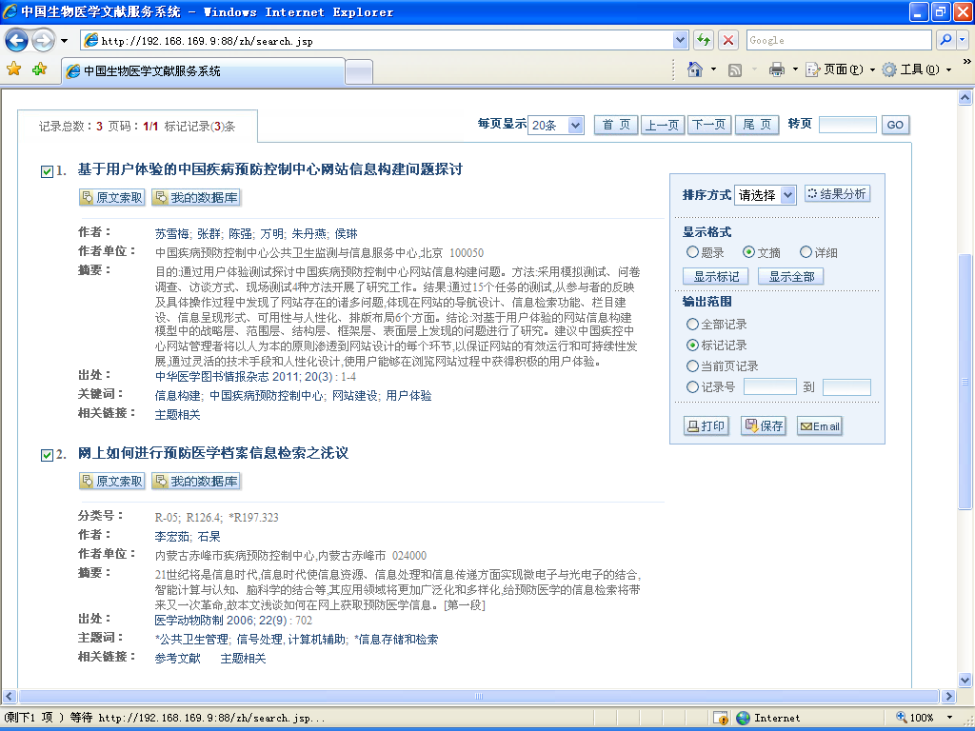

每条记录由不同的字段组成

Slide 108
计算机信息检索主要技术
布尔逻辑检索
位置检索
截词检索
指定字段检索

Slide 109
布尔逻辑检索
通过布尔逻辑运算符和表示运算优先级的括号连接检索词，组成的一种表达检索要求的算式。
例：瘦肉精（盐酸克伦特罗）对人体的危害
(瘦肉精 OR 盐酸克伦特罗) AND
(副作用 OR 危害 OR 毒性)

Slide 110
布尔逻辑算符
逻辑“与” - and
逻辑“或” - or
逻辑“非” - not

Slide 111
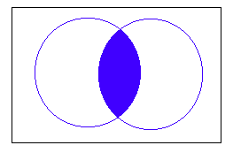
1. 逻辑“与” （通常用 and 表示）
检索式A and B,表示检出的文献中必须同时包含检索词A和B。其作用是缩小检索范围，提高查准率。
A
B
A and B
例：青霉素 and 非典型肺炎

Slide 112
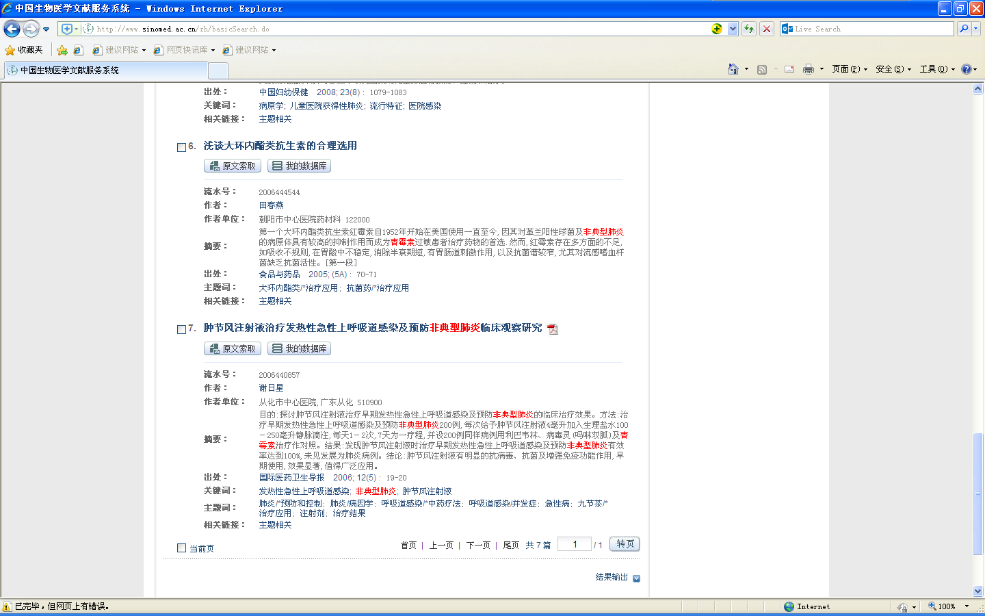

Slide 113

2. 逻辑“或” (通常用 OR 表示)
检索式A or B ，表示检出的是含有检索词A或检索词B，或同时含有A和B的文献。其作用是扩大检索范畴，提高查全率。
A
B
A or B
例: 大气污染 or 空气污染

Slide 114
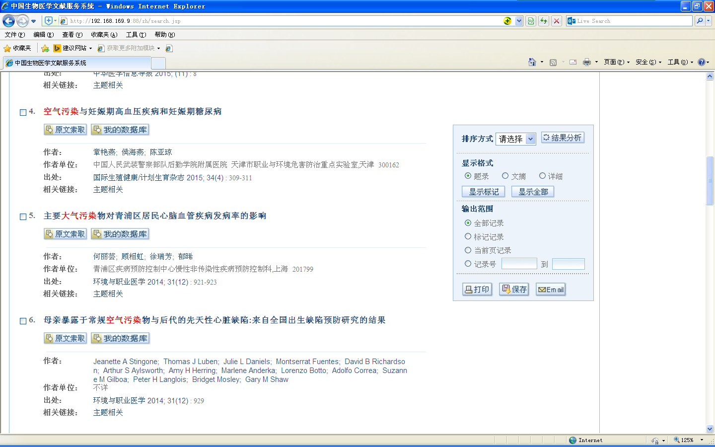

Slide 115

3. 逻辑“非”
(通常用“NOT”或 “ AND NOT”表示)
检索式A not B，表示检出文献只包含检索词A而不包含检索词B。其作用是缩小检索范围。
A
B
A not B
例：重症急性呼吸综合征 not 非典型肺炎

Slide 116
“with” 表示“同字段与”
位置检索
检索式A with B，表示限定检索词A和B在同一字段范围内出现的文献为命中文献。
例：liver with cancer

Slide 117
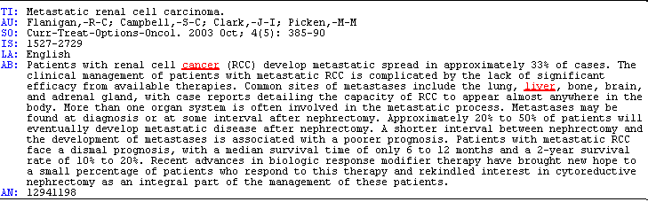
liver with cancer

Slide 118
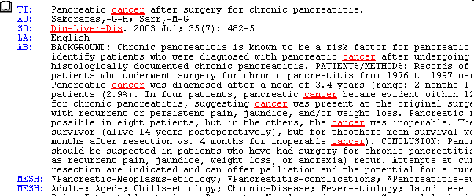
liver And cancer

Slide 119
“near(n)” 表示“同句与”
检索式A near B，限定检索词在同一自然句中。即在同一句话中包含检索词A和B的文献为命中文献。N为一个数字，表示检索词之间间隔的词数。
例：liver near4 cancer

Slide 120
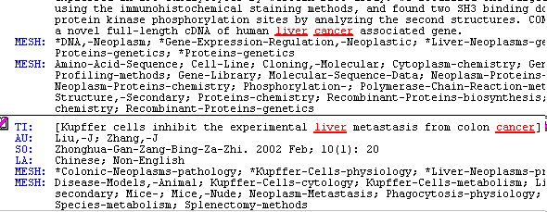
liver near4 cancer

Slide 121
无限截断 常用截词符 “*”等
截词检索
右截词符可代替词尾的0-n个字母,如: vaccin*,可以查出所有含有vaccin词根的文献,如： vaccina ; vaccine; vaccines; vaccination; Vaccinium ; vaccinated ; post-vaccinal ; Post-vaccination; vaccine-naïve
肺*癌

Slide 122
有限截断 通配符“？”
通配符“？”可代替词中的1个字符
例:白介素?2,可以查出白介素-2的文献;
环孢?素，可以查出含有环孢霉素、环孢菌素的文献
Leukemi?,可以查出含有Leukemia、Leukemic、Leukemid的文献

Slide 123
指定字段检索
指定字段检索是指为了达到某种检索目的，把检索的范围限制在某个或某几个字段内进行的检索方法。
例：检索“空调军团菌”的文献

Slide 124
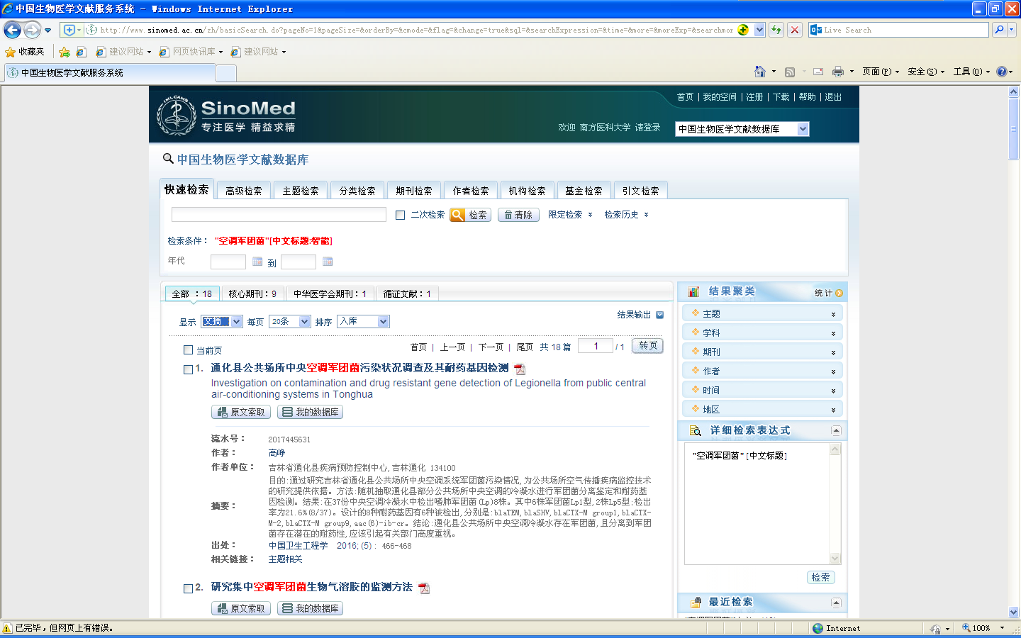
指定为“标题”字段

Slide 125
文献检索的方法
（1）常用法
a 顺查法
b 倒查法
c 抽查法
(2) 追溯法
(3) 分段法

Slide 126
文献检索的途径
内部特征
5 关键词途径
6 分类途径
7 主题途径
8 其他
外部特征
1.题名
2.著者
3.序号
4.引文

Slide 127
小 结
一、介绍了信息/知识/情报/文献4个概念及其相互关系、文献检索的作用和意义、检索和检索工具、检索语言及其应用、检索原理、检索方法、检索途径、检索策略、检索技术。
二、文献检索课是一门动手的方法课，只有绪论介绍基础理论与基本知识，以后各章主要讲授数据库检索方法与技巧，重在操作。

Slide 128
思考题
细胞外囊泡检测试剂盒研制
临床医学专业人才培养模式
外周血干细胞在白血病中的应用
RFID与临床医学
埃博拉病毒的研究进展
青蒿素治疗糖尿病
法舒地尔减轻脂多糖(LPS)诱导急性肺损伤的作用及其机制

